Slide 1
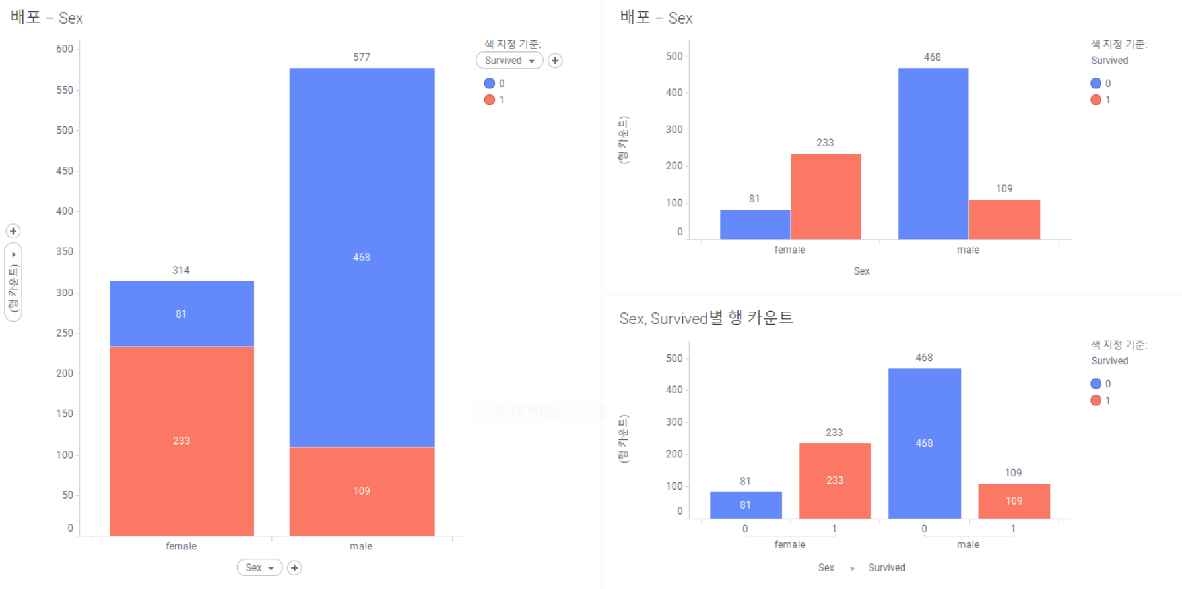
1. 성별에 따른 사망자/생존자

Slide 2
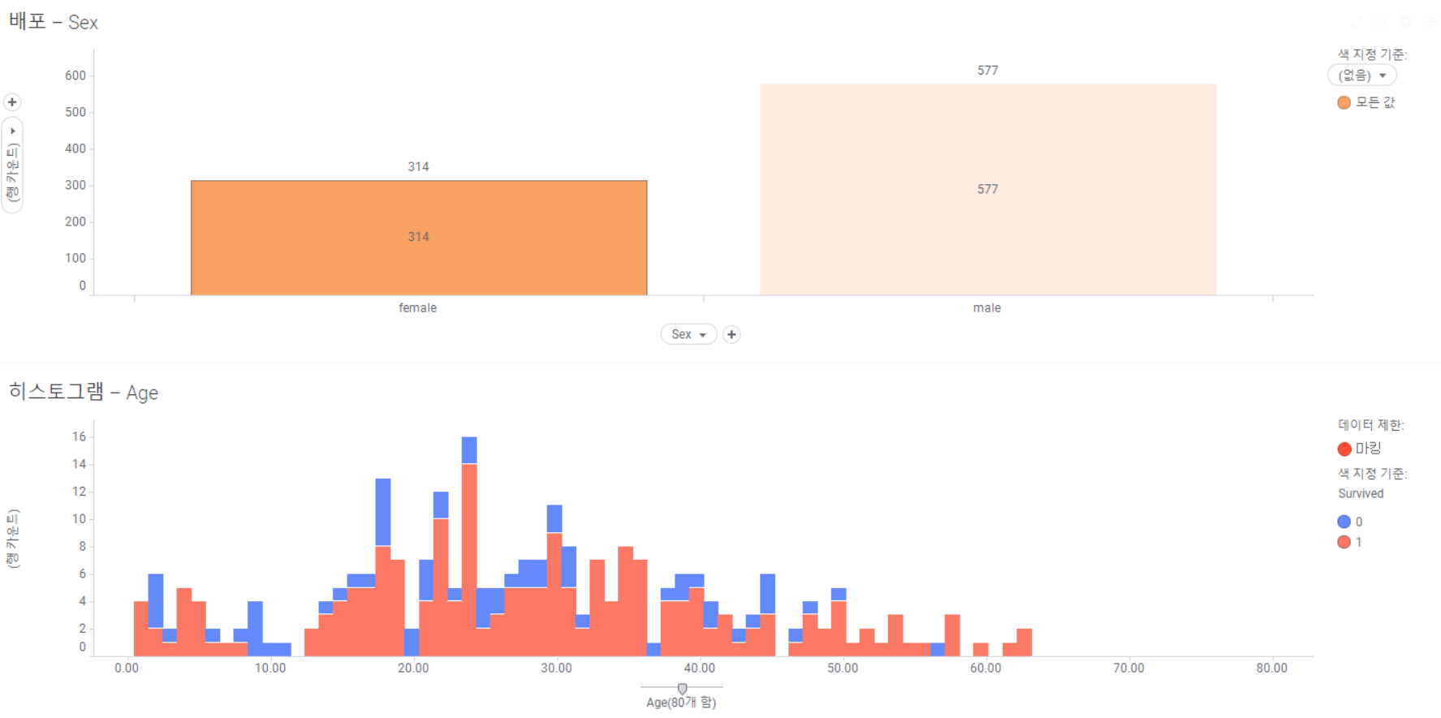
2. 성별과 나이에 따른 생존여부

Slide 3
